Slide 1


ÉTUDE ENDODOUTE — RECHERCHE RANDOMISÉE
Étude EndoDoute
Recherche innovante sur l'endométriose
Dr Magalie Benoit — Investigatrice Principale
Docteure en sciences gynécologiques, sexologue, psychothérapeute

Slide 2

Bienvenue
UN MESSAGE PERSONNEL DE DR MAGALIE BENOIT
« Si vous regardez cette présentation, c'est que vous envisagez de participer à cette recherche innovante. »
Votre participation est une contribution précieuse à l'avancement des connaissances sur l'endométriose et à la prise en charge des douleurs et sensations intimes. Ensemble, nous pouvons faire progresser la science au service des femmes.
ÉTUDE ENDODOUTE — RECHERCHE BIOMÉDICALE

Slide 3


ÉTUDE ENDODOUTE — RECHERCHE BIOMÉDICALE
Qu'est-ce qu'une étude randomisée ?
Une étude randomisée est une recherche scientifique dans laquelle les participantes sont réparties de façon aléatoire en deux groupes comparatifs, afin d'évaluer l'efficacité d'une intervention.
Cette répartition aléatoire garantit que les deux groupes sont comparables, éliminant ainsi les biais de sélection et assurant la fiabilité scientifique des résultats obtenus.
C'est la méthode de référence en recherche clinique pour produire des données solides et crédibles.
RIGUEUR SCIENTIFIQUE ET MÉTHODE COMPARATIVE

Slide 4
Recrutement
PARTICIPANTES À L'ÉTUDE ENDODOUTE
Total : 100 femmes participantes
Toutes les participantes auront accès à l'application EndoDoute dès leur inclusion dans l'étude.
Groupe 1 — 50 participantes
Accès à l'application EndoDoute pour le suivi des symptômes, douleurs et sensations intimes tout au long de l'étude.
Groupe 2 — 50 participantes
Accès à l'application EndoDoute + kit d'accompagnement remis dès le début de l'étude.
BIOMEDICAL RESEARCH AND DEVELOPMENT
SEPTEMBRE 2021

Slide 5
01
Toutes les participantes auront accès à l'application EndoDoute dès leur inclusion dans l'étude, indépendamment du groupe auquel elles appartiennent.
L'application EndoDoute
Fonctionnalités principales : renseigner régulièrement les symptômes, les sensations et l'évolution de l'intimité tout au long de la période de participation.
02
03
Suivi et déclaration des symptômes : l'application permet un suivi continu des douleurs et du vécu intime, offrant des données précieuses pour la recherche.
ÉTUDE ENDODOUTE — RECHERCHE BIOMÉDICALE

Slide 6


ÉTUDE ENDODOUTE — RECHERCHE BIOMÉDICALE
Groupe 1
50 participantes reçoivent le kit d'accompagnement immédiatement après leur inclusion dans l'étude. Toutes ont accès à l'application EndoDoute dès la première phase pour le suivi de leurs symptômes et de leur vécu intime.
Groupe 2
50 participantes reçoivent le kit d'accompagnement après 90 jours de participation. Toutes ont accès à l'application EndoDoute dès la première phase pour le suivi de leurs symptômes et de leur vécu intime.

Slide 7
INCLUSION — JOUR 0
Signature du consentement éclairé et intégration à l'étude. Accès immédiat à l'application EndoDoute pour toutes les participantes.
Calendrier de l'étude
PREMIER BILAN — 90 JOURS
Évaluation des symptômes, des douleurs et du vécu intime après trois mois. Remise du kit d'accompagnement au groupe 2.
SUIVI INTERMÉDIAIRE — 120 JOURS
Collecte continue des données via l'application. Mesure de l'évolution des sensations intimes et de la qualité de vie.
ÉVALUATION FINALE — 180 JOURS
Bilan complet de l'étude : analyse de l'évolution des symptômes, douleurs et vécu intime pour les deux groupes.
ÉTUDE ENDODOUTE — RECHERCHE RANDOMISÉE

Slide 8

ÉTUDE ENDODOUTE — RECHERCHE BIOMÉDICALE
Votre participation est précieuse
Des solutions adaptées pour toutes
POURQUOI VOTRE ENGAGEMENT COMPTE
DES DONNÉES SCIENTIFIQUES AU SERVICE DES FEMMES
En participant à cette étude, vous contribuez directement à mieux comprendre les besoins des femmes concernées par l'endométriose. Votre vécu, vos symptômes et vos ressentis intimes sont des données précieuses qui permettront d'améliorer la prise en charge de milliers de femmes.
Grâce à votre engagement, nous pourrons développer des solutions thérapeutiques et d'accompagnement véritablement adaptées, fondées sur des données scientifiques solides et rigoureuses. Chaque participante est un maillon essentiel de cette recherche innovante. Merci de faire partie de l'aventure EndoDoute.

Slide 9

ÉTUDE ENDODOUTE
Merci
— DR MAGALIE BENOIT, INVESTIGATRICE PRINCIPALE
— GLADYS HATCHI, COORDINATRICE DE RECHERCHE
— CHRISTELLE DAMIEN, TECHNICIENNE DE RECHERCHE
MERCI POUR VOTRE CONFIANCE ET VOTRE PRÉCIEUSE CONTRIBUTION

Slide 10
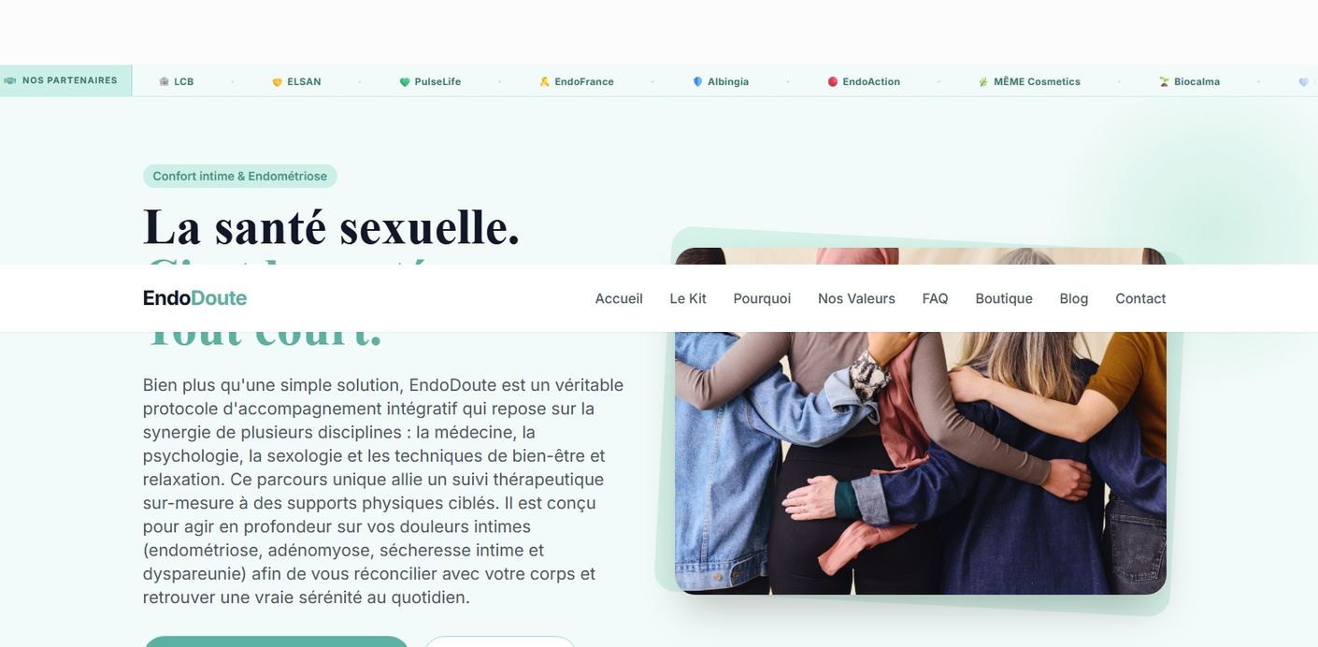
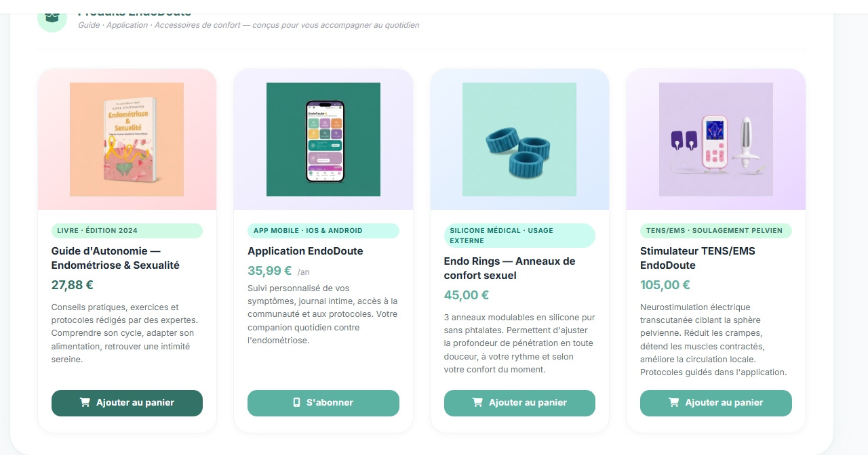
ÉTUDE ENDODOUTE — TUTORIEL APPLICATION
Accéder à l'application EndoDoute
ÉTAPES D'INSTALLATION
1. Rendez-vous sur le site internet EndoDoute.
2. Cliquez sur « Application EndoDoute », puis sur « S'abonner ».
3. Une nouvelle fenêtre s'ouvrira avec l'option « Je participe à l'étude EndoDoute ».
4. En cliquant sur ce bouton :
• Android : téléchargez directement l'application au format APK.
• iPhone : un lien vous sera proposé pour accéder à l'application.

Slide 11
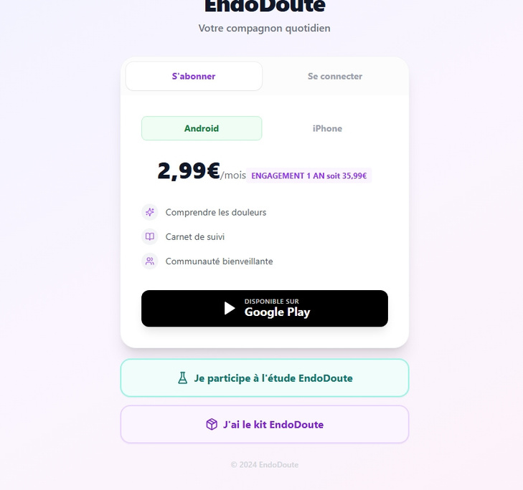
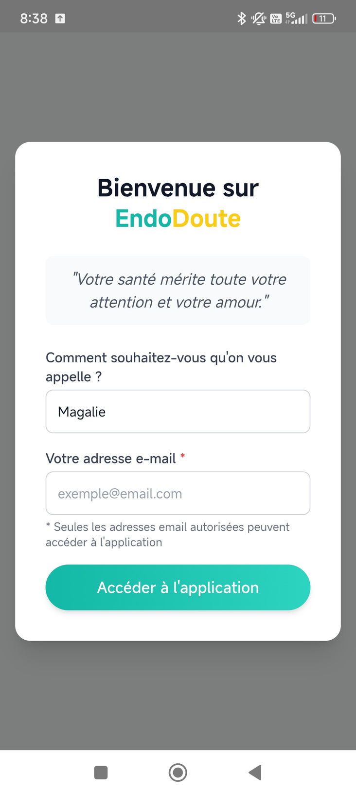

ÉTUDE ENDODOUTE — TUTORIEL APPLICATION
Première connexion
CRÉER VOTRE COMPTE
Lors de votre première connexion, renseignez :
• Le pseudonyme de votre choix
• L'adresse e-mail que vous avez communiquée lors de votre inclusion dans l'étude
Vous arriverez ensuite sur la page d'accueil de l'application, qui comporte plusieurs rubriques :
EndoBilan, Carnet Endo, EndoAlerte, Communauté, Conseils de Pro, Séances Endo, Traduction Endo, Quiz EndoSexo, Endo & Ados, Actualités.
Dans le cadre de l'étude, la rubrique qui nous intéresse est « Carnet Endo ».

Slide 12
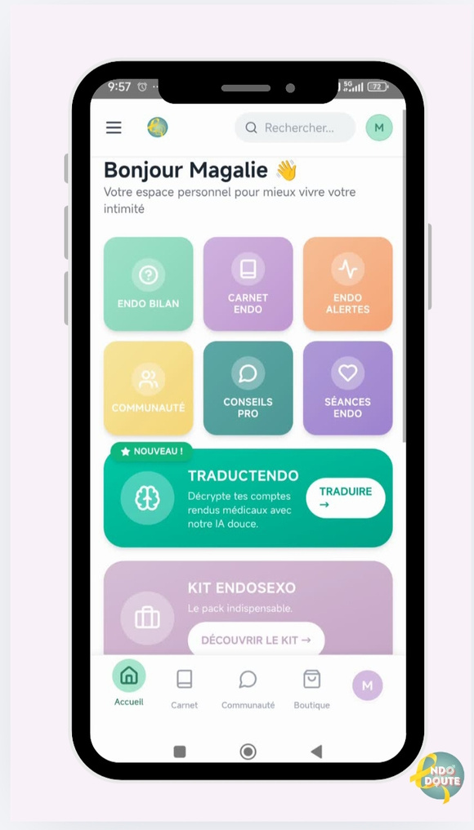
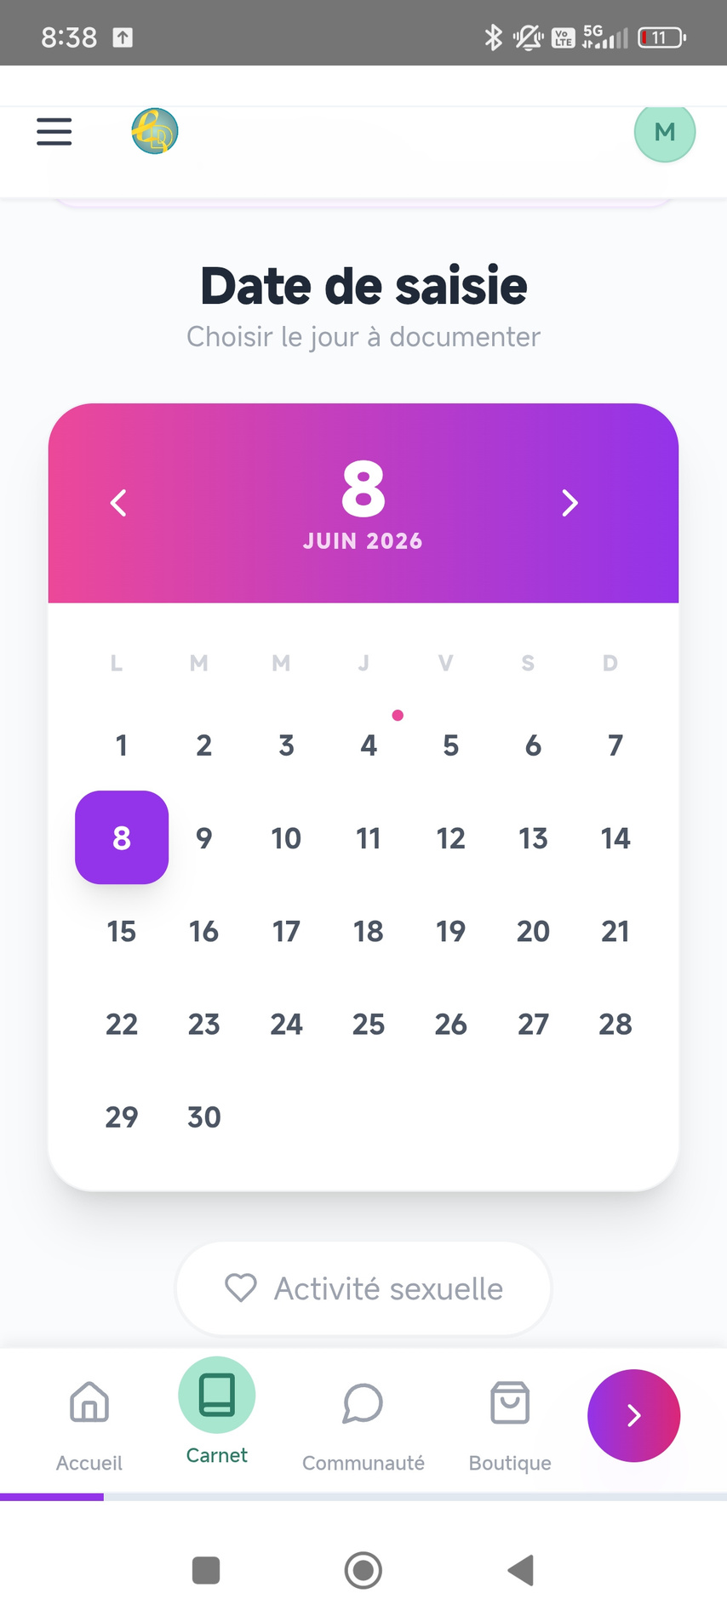

ÉTUDE ENDODOUTE — TUTORIEL APPLICATION
Carnet Endo
SUIVI QUOTIDIEN
Lorsque vous ouvrez Carnet Endo, un calendrier apparaît.
Pour chaque jour sélectionné, il vous sera demandé d'indiquer si vous avez eu une activité sexuelle ou non.
Cliquez ensuite sur la flèche pour passer à l'étape suivante.

Slide 13
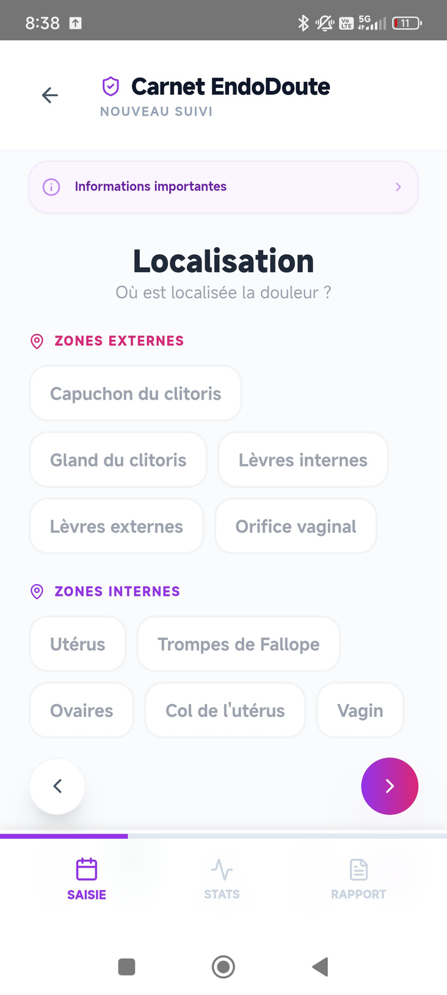
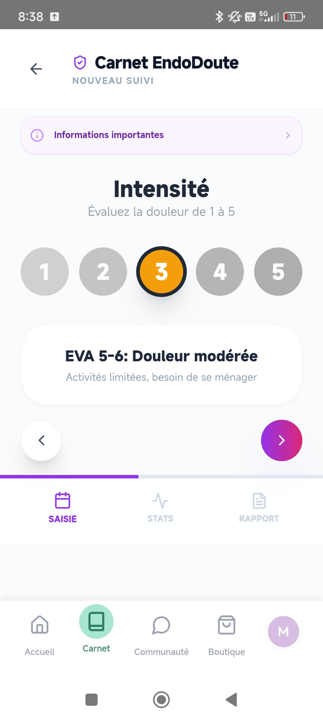
ÉTUDE ENDODOUTE — TUTORIEL APPLICATION
Localisation et intensité des douleurs
ÉCHELLE EVA
Vous pourrez renseigner la localisation de vos douleurs (étape facultative). Différentes zones externes et internes du corps apparaîtront. Sélectionnez simplement les zones concernées.
Passez ensuite à la page suivante pour évaluer l'intensité de votre douleur.
Vous utiliserez une échelle EVA. Pour vous aider, une description du niveau de douleur apparaît sous chaque choix. Sélectionnez l'intensité qui correspond le mieux à votre ressenti.

Slide 14
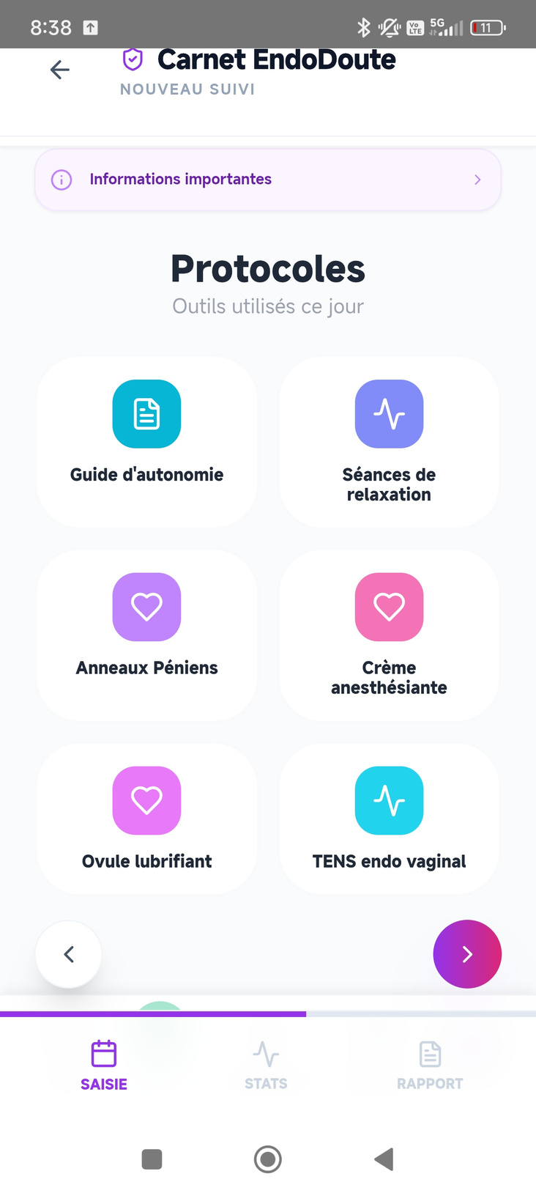
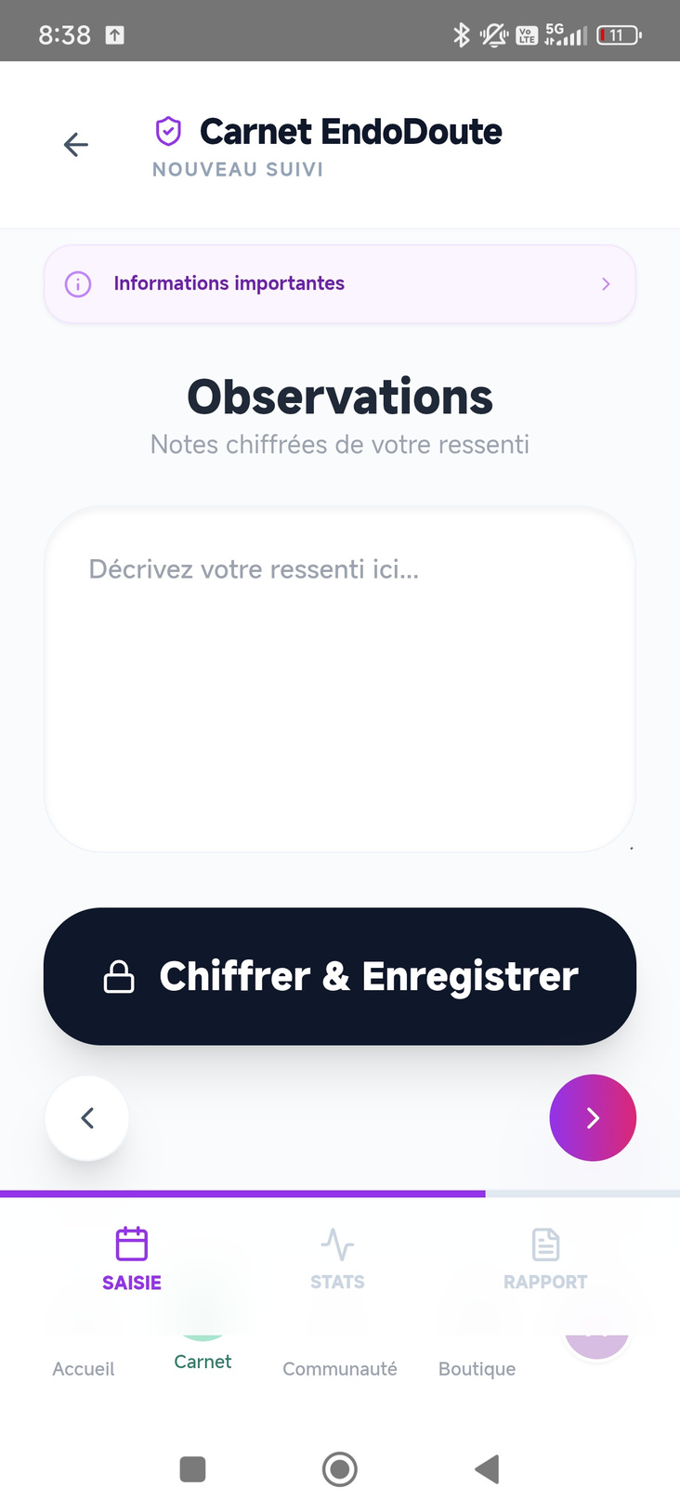
ÉTUDE ENDODOUTE — TUTORIEL APPLICATION
Protocole et observations
ÉTAPES COMPLÉMENTAIRES
Si vous faites partie du groupe ayant reçu le kit, vous pourrez indiquer le protocole utilisé pour vous soulager. Si vous n'avez pas encore reçu le kit, vous pouvez simplement passer cette étape.
Vous trouverez ensuite une zone d'observation libre dans laquelle vous pourrez ajouter des commentaires ou des informations complémentaires. Cette partie est également facultative.
Une fois votre saisie terminée, vous accéderez à une page récapitulative qui analyse les informations que vous venez d'enregistrer.

Slide 15
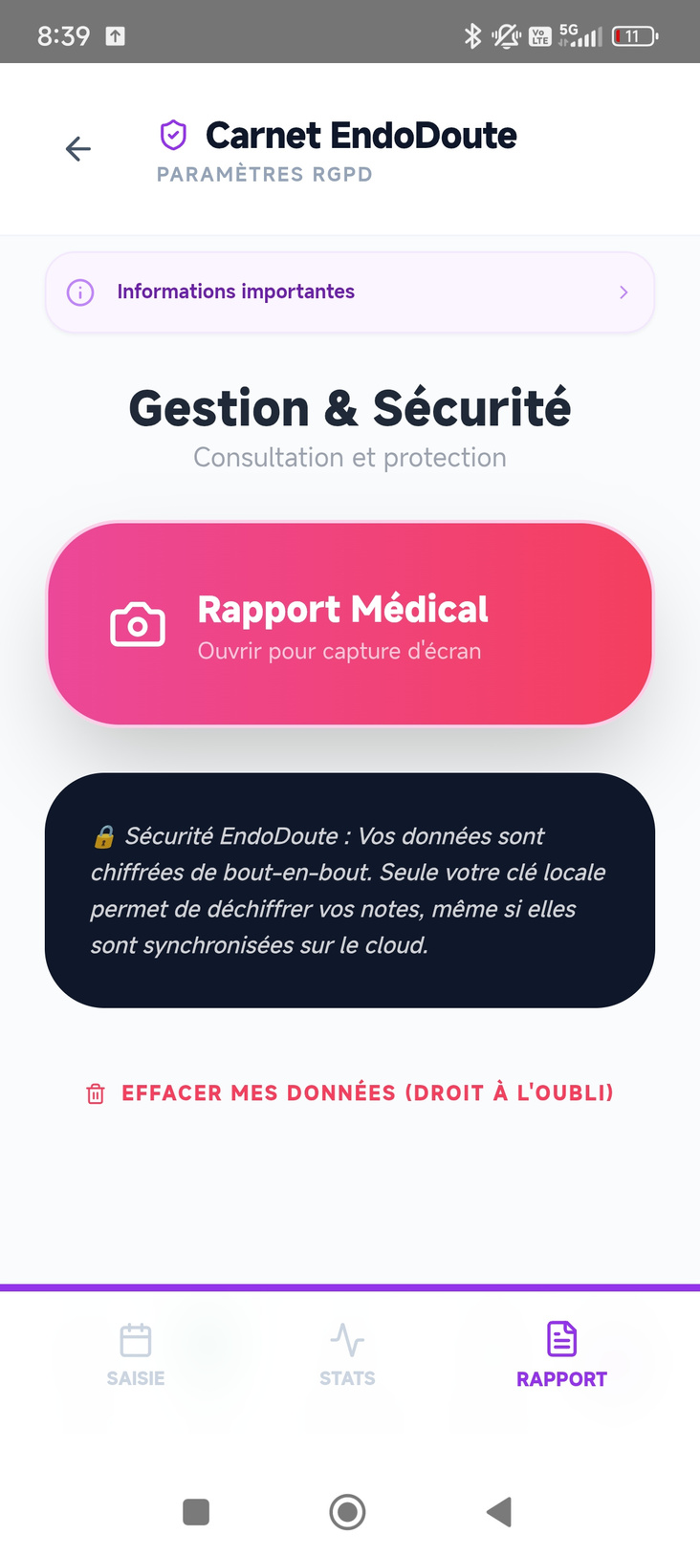
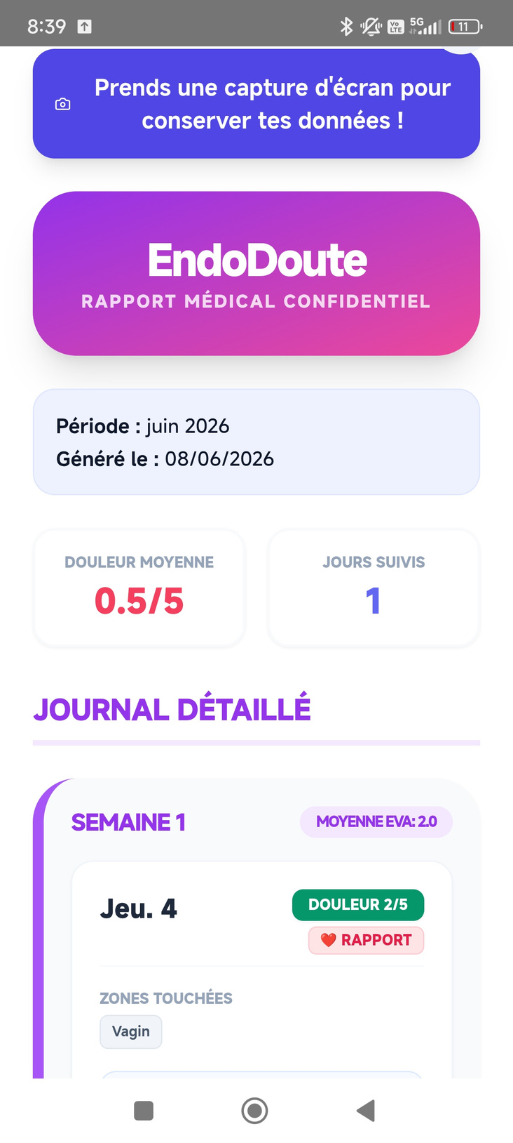
ÉTUDE ENDODOUTE — TUTORIEL APPLICATION
Rapport et envoi mensuel
CAPTURE D'ÉCRAN ET TRANSMISSION
En faisant défiler l'écran vers le bas, vous trouverez l'onglet « Rapport » en bas à droite. En cliquant dessus, vous accéderez à votre rapport contenant les données renseignées ainsi que la date de saisie.
C'est ce rapport que nous vous demanderons de prendre en capture d'écran puis de nous envoyer par e-mail à l'adresse indiquée par l'équipe de recherche.
Nous vous demanderons un envoi une seule fois par mois tout au long de votre participation à l'étude. Pensez à conserver vos rapports et à effectuer régulièrement cette capture d'écran.

Slide 16
ÉTUDE ENDODOUTE — TUTORIEL APPLICATION
Confidentialité et RGPD
PROTECTION DE VOS DONNÉES
Cette procédure a été mise en place afin de garantir :
• La confidentialité de vos données personnelles
• Le respect des exigences du RGPD
• Une sécurité maximale des informations recueillies dans le cadre de cette recherche
Nous vous remercions sincèrement pour votre participation et votre contribution à l'étude EndoDoute.

Slide 17
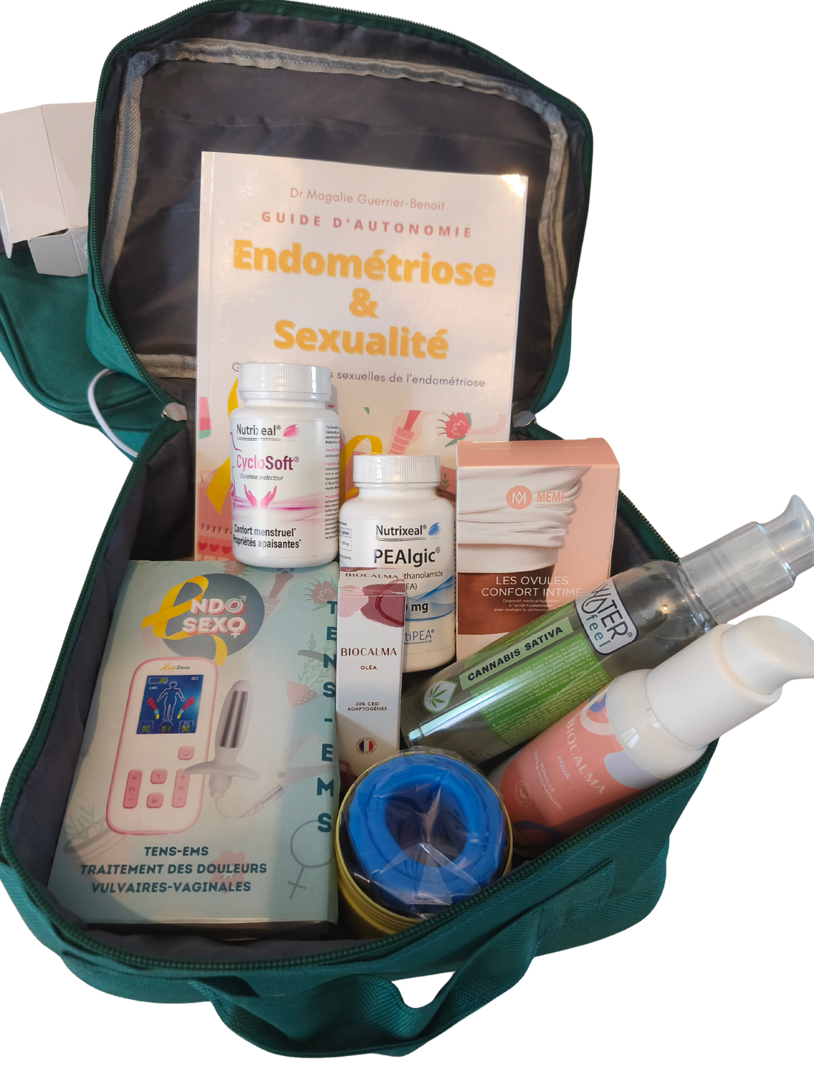
ÉTUDE ENDODOUTE — KIT ENDODOUTE
Le kit EndoDoute
CONTENU DU KIT
Dans votre kit EndoDoute, vous trouverez plusieurs dispositifs et produits destinés à vous accompagner dans la gestion des douleurs intimes liées à l'endométriose :
• Gel lubrifiant au CBD
• Ovules à l'acide hyaluronique
• Anneaux limiteurs de pénétration EndoRing
• PEA (complément alimentaire anti-inflammatoire)
• Cyclosoft
• Huile au CBD 20 %
• Guide pratique « Endométriose et Sexualité »
• TENS vaginal

Slide 18
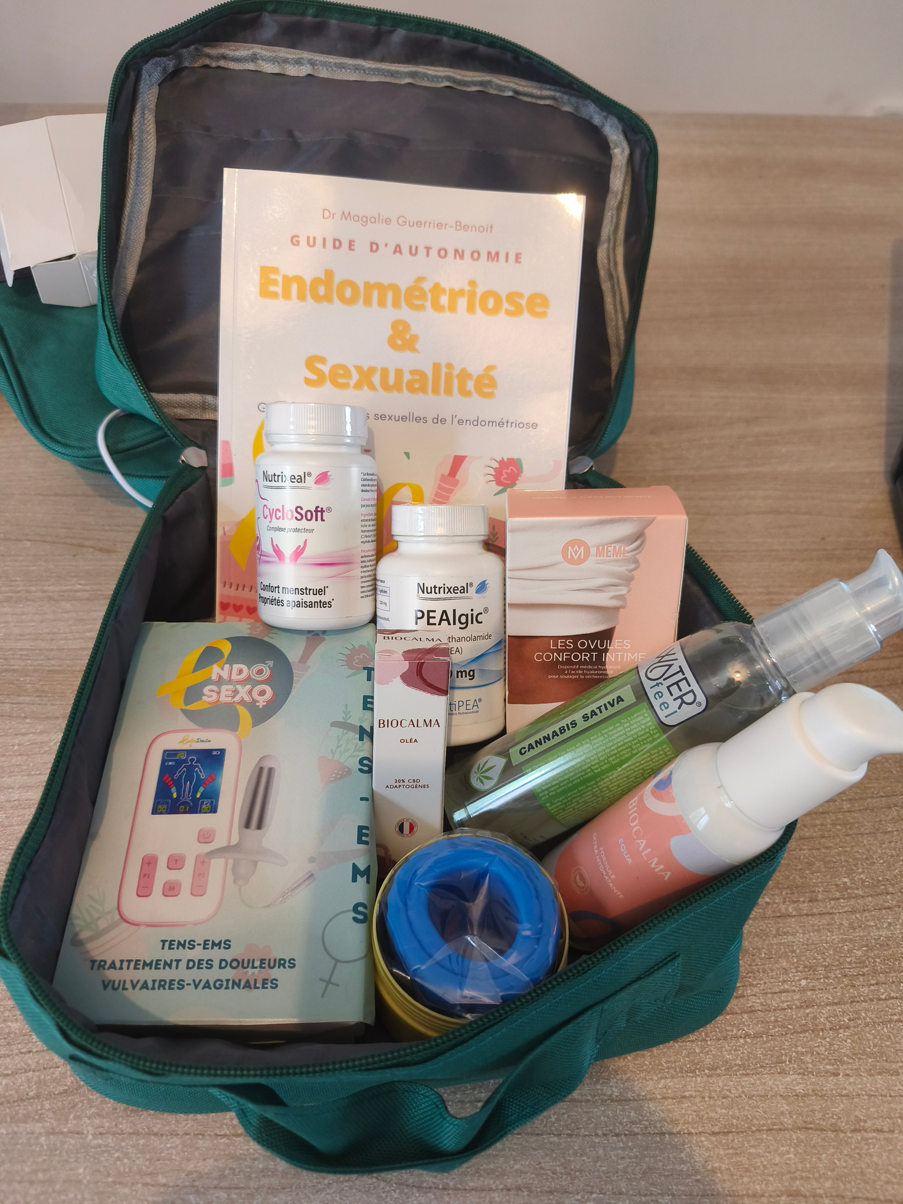
ÉTUDE ENDODOUTE — KIT ENDODOUTE
Gel CBD, Ovules et EndoRing
GEL LUBRIFIANT AU CBD
À utiliser lors des rapports sexuels. Il peut être appliqué sur la vulve ainsi que sur la verge. Le CBD est reconnu pour ses propriétés apaisantes et relaxantes, qui peuvent contribuer au confort intime.
OVULES À L'ACIDE HYALURONIQUE
L'acide hyaluronique favorise l'hydratation des muqueuses et contribue à améliorer la lubrification, ce qui peut aider à réduire les sensations de frottement et d'inconfort pendant les rapports.
ANNEAUX LIMITEURS ENDORING
Placés à la base du pénis, ils permettent de réduire la profondeur de pénétration et peuvent ainsi aider certaines femmes à diminuer les douleurs liées aux rapports sexuels profonds.

Slide 19
ÉTUDE ENDODOUTE — KIT ENDODOUTE
PEA, Cyclosoft et Huile CBD
PEA (COMPLÉMENT ALIMENTAIRE)
Utilisé pour ses propriétés anti-inflammatoires. Il peut être pris quotidiennement en cure à raison d'un comprimé par jour, ou selon les recommandations indiquées sur son emballage.
CYCLOSOFT
Destiné à accompagner les femmes souffrant de contractions utérines et de douleurs cycliques. Les modalités d'utilisation sont précisées sur la notice et l'emballage du produit.
HUILE AU CBD 20 %
À utiliser par voie sublinguale, c'est-à-dire sous la langue. Les recommandations de dosage figurent directement sur le produit afin de vous guider dans son utilisation.

Slide 20
ÉTUDE ENDODOUTE — KIT ENDODOUTE
Guide pratique et TENS vaginal
GUIDE « ENDOMÉTRIOSE ET SEXUALITÉ »
Ce livret vous permettra de mieux comprendre les mécanismes des douleurs intimes liées à l'endométriose et vous expliquera comment utiliser les différents outils mis à votre disposition.
TENS VAGINAL
Le TENS vaginal constitue l'un des éléments centraux du kit EndoDoute. Une vidéo dédiée vous expliquera son fonctionnement, son utilisation et la manière de l'intégrer à votre prise en charge.
RECOMMANDATION
Comme toujours, prenez le temps de lire attentivement les notices et les recommandations fournies avec chaque dispositif afin d'en faire un usage adapté à votre situation.

Slide 21
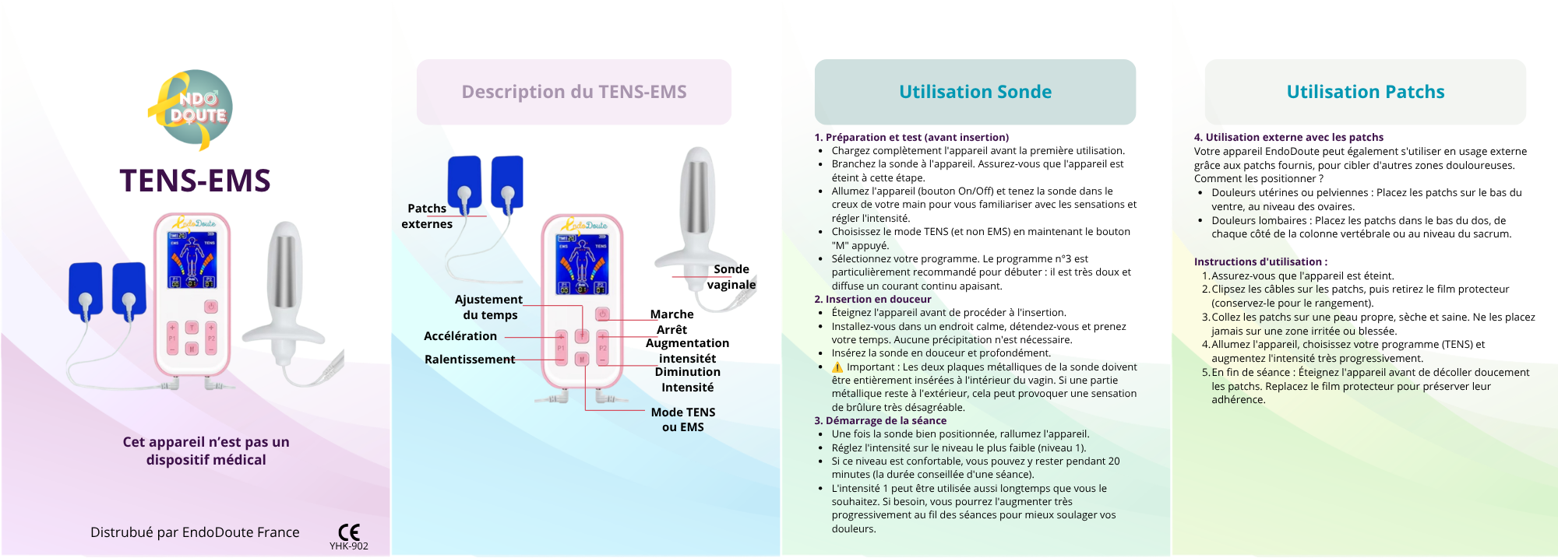
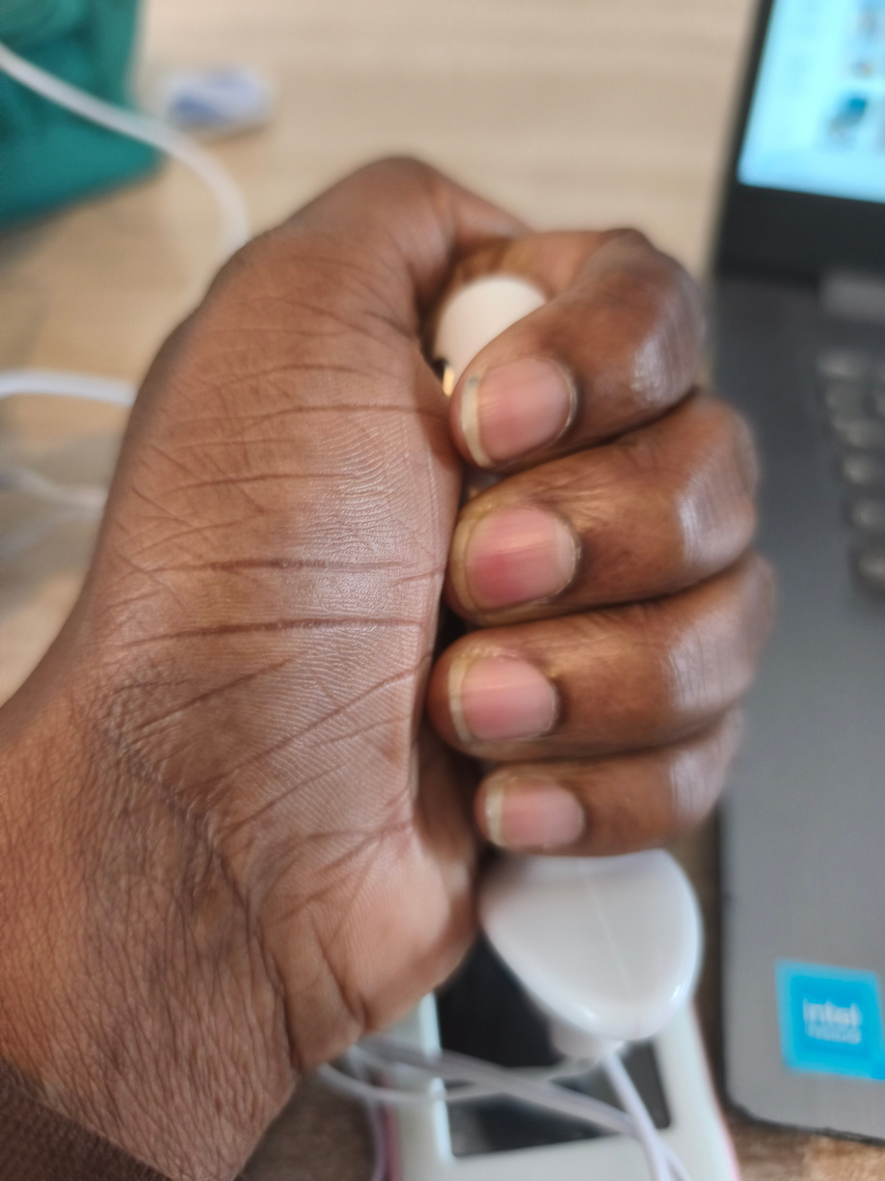
ÉTUDE ENDODOUTE — TENS VAGINAL
Le TENS vaginal EndoDoute
PRÉSENTATION DU DISPOSITIF
Le TENS vaginal EndoDoute se présente sous la forme d'un petit dispositif rechargeable en USB. Avant sa première utilisation, branchez-le sur votre ordinateur ou un chargeur USB et laissez-le charger complètement pour optimiser son fonctionnement.
PREMIER TEST
Avant toute utilisation intravaginale, assurez-vous que l'appareil est éteint. Pour vous familiariser avec les sensations du TENS, effectuez un premier test dans le creux de votre main afin de découvrir progressivement les différentes intensités.

Slide 22
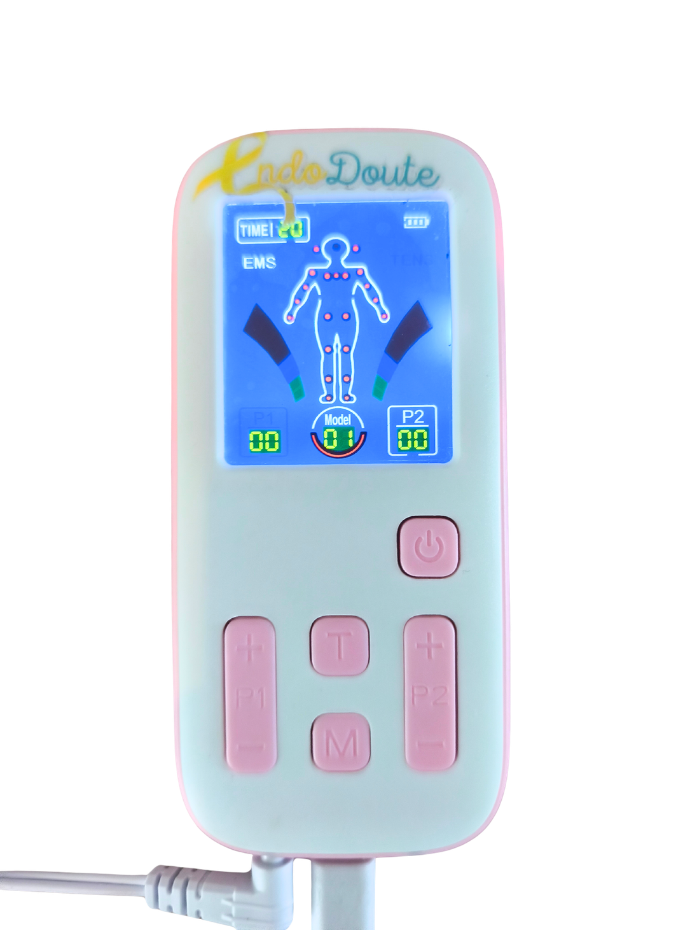

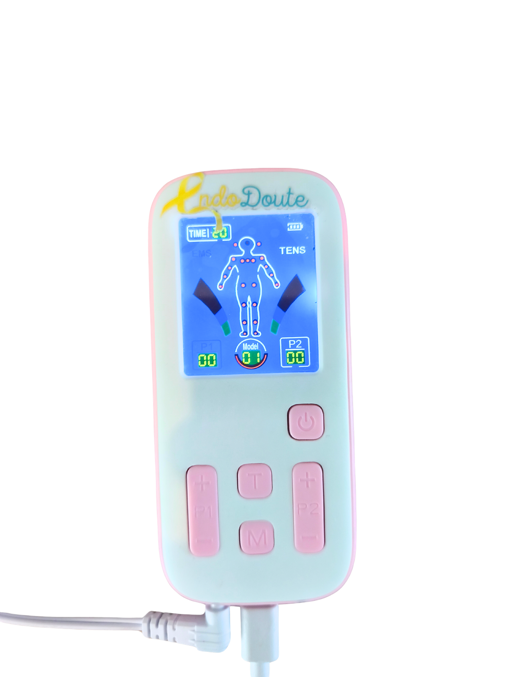

ÉTUDE ENDODOUTE — TENS VAGINAL
Boutons et modes
LES BOUTONS DU DISPOSITIF
Vous trouverez plusieurs boutons sur l'appareil :
• Marche / Arrêt
• T (durée de séance)
• M (sélection du mode)
• P1 et P2
• Boutons + et - (réglage intensité)
MODES EMS ET TENS
Maintenez le bouton M enfoncé pour basculer entre les modes :
• Mode EMS : électrostimulation musculaire, contractions plus dynamiques
• Mode TENS : neuromodulation et confort

Slide 23
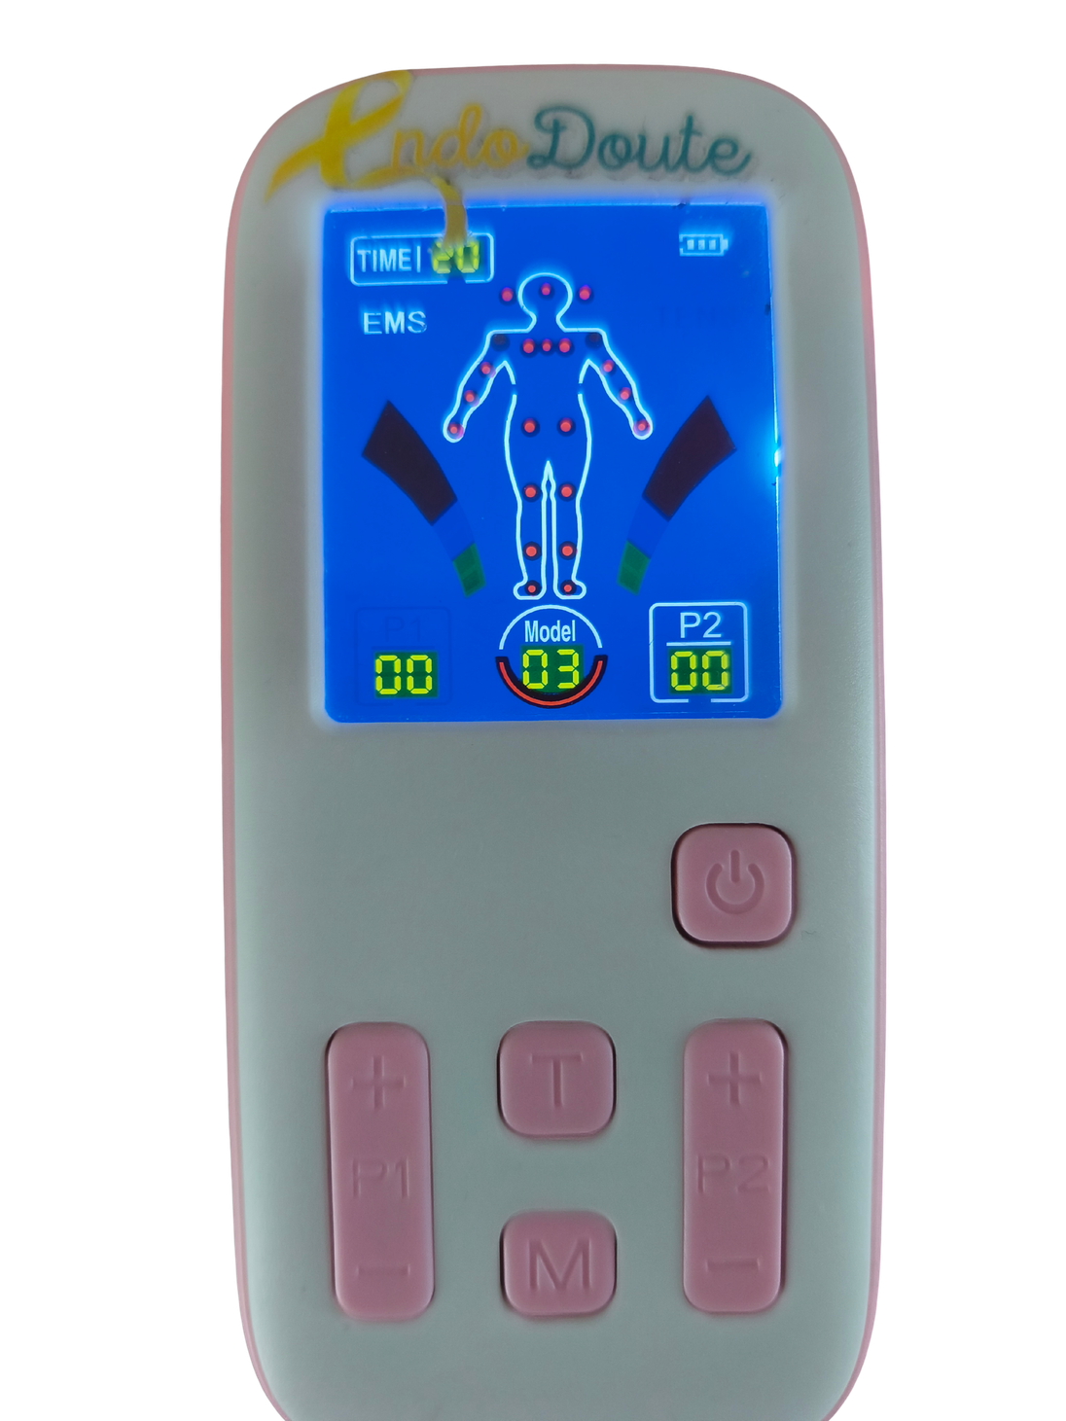

ÉTUDE ENDODOUTE — TENS VAGINAL
Programmes et intensité
CHOIX DU PROGRAMME
L'appareil dispose de plusieurs programmes. Appuyez successivement sur le bouton M pour les faire défiler.
Pour débuter, nous conseillons le programme 3, généralement plus doux et plus confortable. Les programmes 1 et 2 sont souvent plus pulsés et peuvent être perçus comme plus intenses.
RÉGLAGE DE L'INTENSITÉ
Utilisez les boutons + et - pour ajuster l'intensité. Commencez toujours par l'intensité la plus faible puis augmentez progressivement jusqu'à obtenir une sensation confortable.
L'objectif n'est jamais de provoquer une douleur, mais de ressentir une stimulation agréable et bien tolérée.

Slide 24
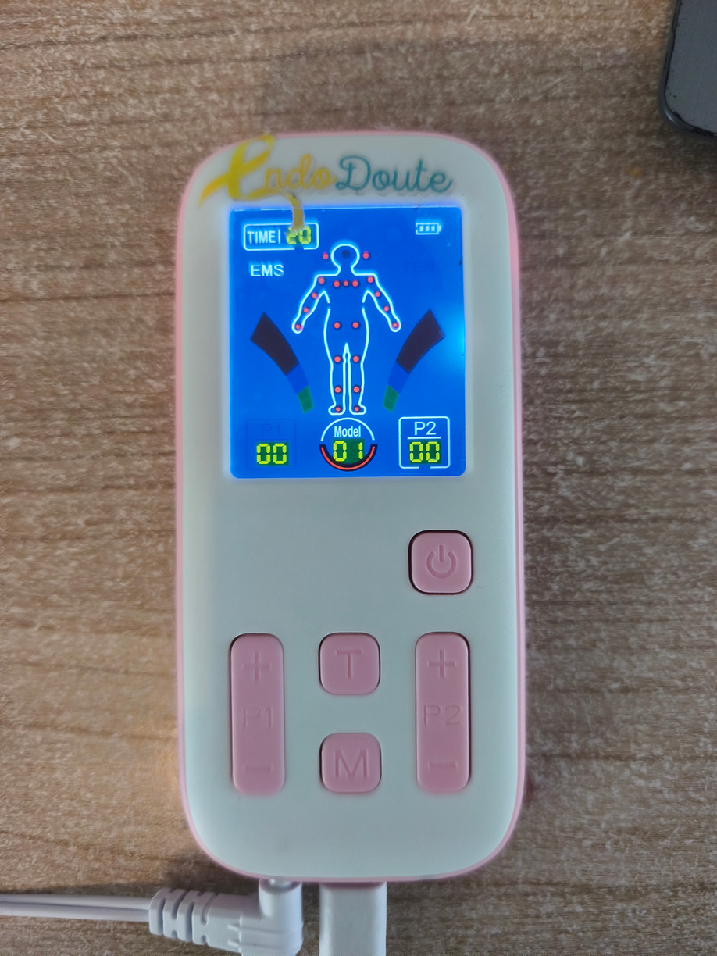

ÉTUDE ENDODOUTE — TENS VAGINAL
TENS
Durée et positionnement
DURÉE DE LA SÉANCE
Le bouton T permet de sélectionner la durée de la séance (10 ou 20 minutes).
Dans le cadre du protocole de l'étude EndoDoute, nous recommandons une utilisation de 20 minutes par jour.
POSITIONNEMENT DES ÉLECTRODES
Lors de l'utilisation par voie vaginale, veillez à ce que la sonde soit correctement positionnées à l'intérieur de la cavité vaginale. Une bonne mise en place contribue au confort d'utilisation et limite les sensations désagréables.
SÉCURITÉ
Si vous ressentez une douleur, diminuez immédiatement l'intensité ou interrompez la séance.

Slide 25
ÉTUDE ENDODOUTE — TENS VAGINAL
TENS
Bonne utilisation !
Les autres réglages permettent de modifier certains paramètres de stimulation. Pour une première utilisation, il n'est pas nécessaire de les modifier.
PROTOCOLE RECOMMANDÉ
• 20 minutes par jour
• Programme 3 pour débuter
• Intensité progressive, jamais douloureuse
• Électrodes bien positionnées
Nous espérons que ce dispositif vous accompagnera au mieux tout au long de votre participation à l'étude EndoDoute et nous vous souhaitons une excellente utilisation de votre kit.

Slide 26
ÉTUDE ENDODOUTE — FINALISATION
Consentement et randomisation
CONSENTEMENT ÉCLAIRÉ
Pour finaliser votre participation à l'étude EndoDoute, nous vous demanderons de lire attentivement puis de compléter un formulaire de consentement éclairé, daté et signé.
RANDOMISATION
Une fois votre inclusion validée, vous serez randomisée, c'est-à-dire répartie de manière aléatoire dans l'un des deux groupes :
• Kit EndoDoute remis dès votre inclusion (J0)
• Kit EndoDoute remis après 90 jours de suivi (J90)
Cette répartition aléatoire est indispensable pour garantir la qualité scientifique de la recherche et permettre une comparaison objective des résultats.

Slide 27
ÉTUDE ENDODOUTE — FINALISATION
Merci !
Nous vous remercions sincèrement pour votre confiance, votre engagement et le temps que vous consacrez à cette étude.
Grâce à votre participation, vous contribuez directement à faire progresser la recherche sur les douleurs intimes et sexuelles liées à l'endométriose et à l'adénomyose, afin d'améliorer la prise en charge et la qualité de vie des femmes concernées.
Toute l'équipe EndoDoute vous remercie chaleureusement de prendre part à cette aventure scientifique et humaine.
L'ÉQUIPE ENDODOUTE
Investigatrice Principale : Dr Magalie Benoit
Coordinatrice de recherche : Gladys Hatchi
Technicienne de Recherche : Christelle Damien

